Slide 1
Використання онлайн-ресурсів для реалізації поточного і підсумкового контролю знань, умінь і навичок в умовах дистанційного навчання
Підготували викладачі
іноземної мови
Дптнз «шосткинське впу»:
Остапчук с. м. , Роговець О. Г.

Slide 2
Контроль і оцінювання - своєчасне корегування навчального процесу з метою приведення його до рівня, заданого програмою й стандартом, що окреслюють очікувані результати навчально-пізнавальної діяльності учнів
Поточне | Тематичне | Семестрове
основна функція поточного контролю – навчальна, тому питання, завдання, тести мають бути спрямовані на закріплення вивченого матеріалу й повторення пройденого | як окреме не передбачено, а проводиться на основі поточного | проводиться з метою перевірки рівня засвоєння навчального матеріалу в обсязі навчальних тем, розділів семестру: контроль читання, контроль аудіювання, контроль письма, контроль говоріння

Slide 3
Онлайн-ресурси для контролю і оцінювання
LIVEWORKSHEETS
Interactive worksheets that save paper and time

Slide 4
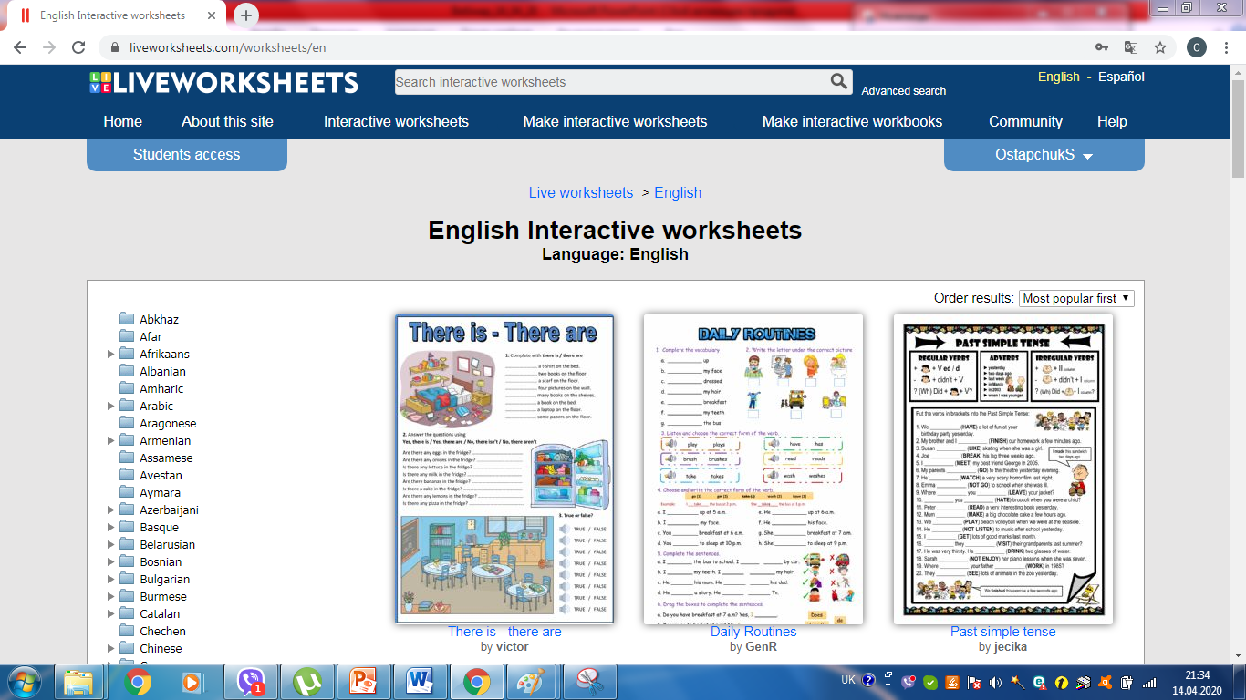
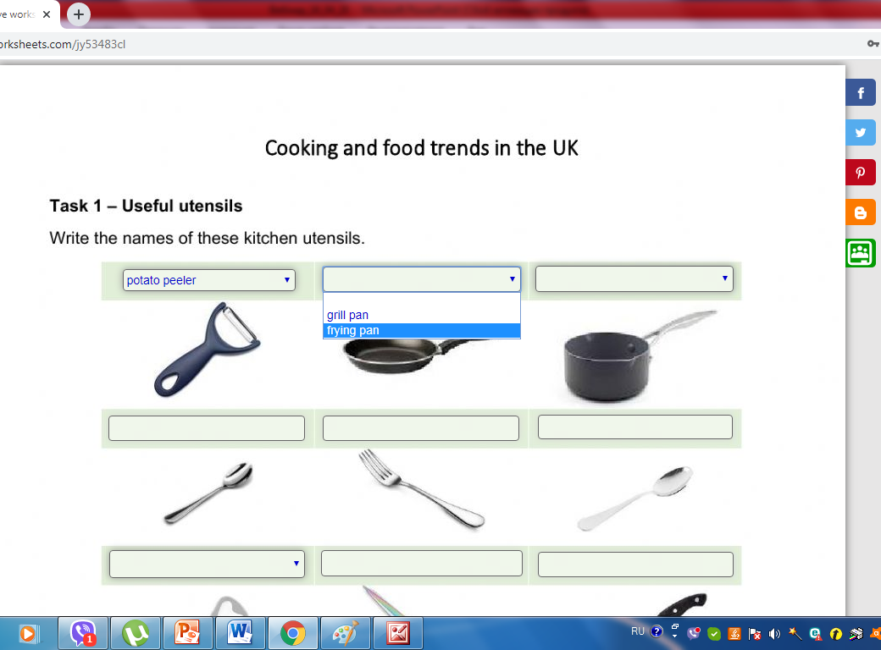
Liveworksheets.com
Це сайт , який дозволяє трансформувати звичайні робочі аркуші (doc, pdf, jpg...) на інтерактивні онлайн вправи з властивістю самоперевірки (interactive worksheets).

Slide 5
Алгоритм створення інтерактивних робочих аркушів
• Зареєструватися на сайті https://www.liveworksheets.com
• Завантажити документ, який буде конвертовано в малюнок.
• Скориставшись інструкцією, створити інтерактивні вправи :
- Multiple choice exercises;
- Check boxes;
- Join with arrows;
- Drag and drop;
- Listening exercises;
- Word search puzzles;
- Speaking exercises;
- Open-answer questions.
• Зберегти інтерактивний робочий аркуш для приватного або для загального користування.

Slide 8
My workbook
- 10 робочих зошитів
- до 120 сторінок (кожен)
- до 100 учнів

Slide 9
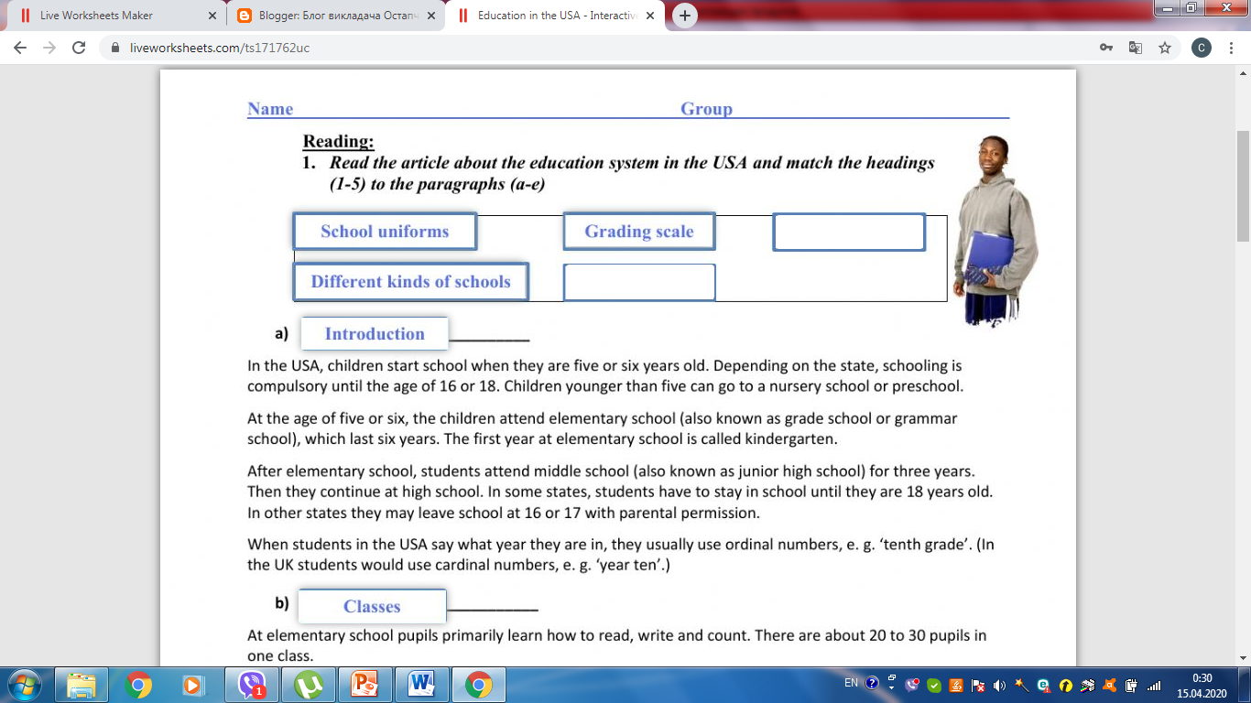
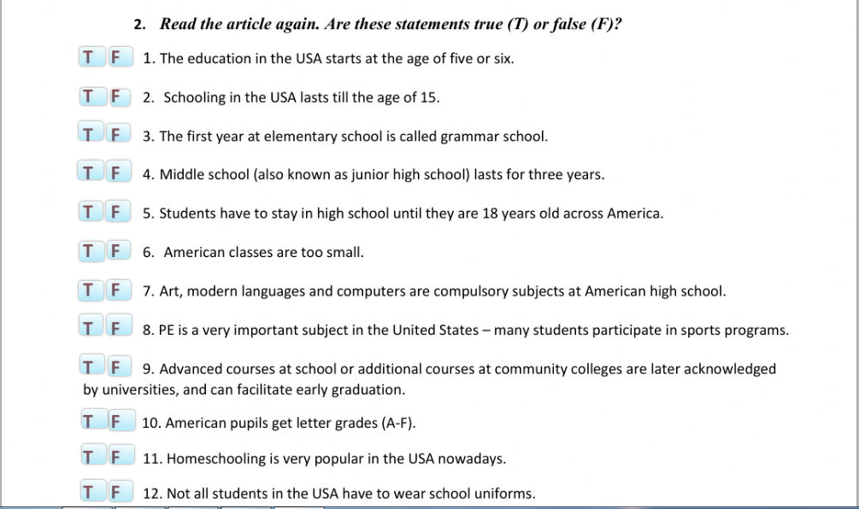
Контроль різних видів мовленнєвої діяльності: читання, аудіювання та письма.

Slide 10
Контроль різних видів мовленнєвої діяльності: читання, аудіювання та письма.

Slide 11
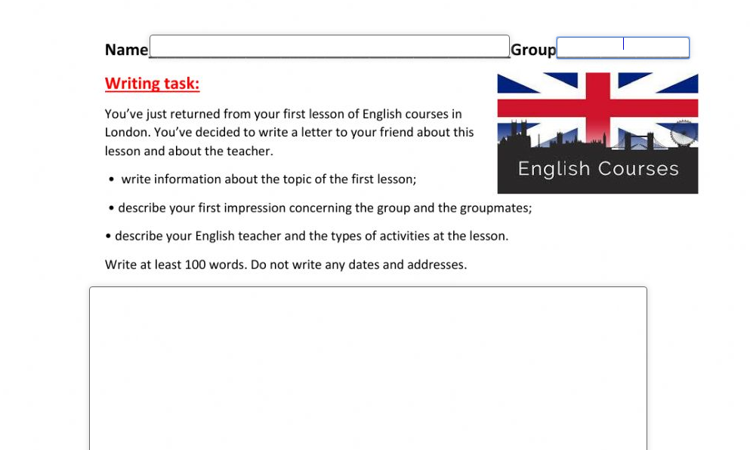
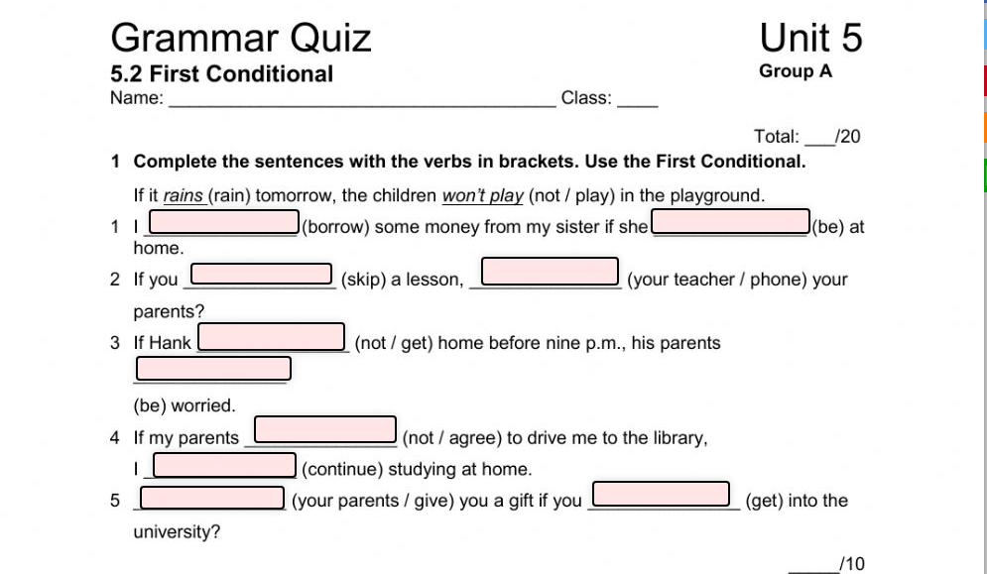
Контроль різних видів мовленнєвої діяльності: читання, аудіювання та письма.

Slide 12
Переваги використання сайту:
+ Цікаві, мотивуючі завдання.
+ Великий вибір готових інтерактивних робочих аркушів з різних тем (включаючи професійне спрямування).
+ Можливість створювати свої власні інтерактивні завдання та зберігати їх на своїй сторінці.
+ Можливість створювати інтерактивні робочі зошити та мати зворотній зв’язок з учнями.
+ Можливість перевірки та оцінювання знань, умінь та навичок різних видів мовленнєвої діяльності.
+ Економія часу на перевірку виконаних завдань.
+ Простота у використанні (детальна інструкція і відео інструкція є на сайті).
+ Можливість додати створений робочий аркуш до вашого блогу, гугл класу чи поділитися у фейсбуці .

Slide 13
Google Forms
Гугл форми (Google Forms) – це онлайн-сервіс для створення форм
зворотнього зв’язку: анкети, опитування, вікторини, онлайн-тестування тощо.
+ Потужний і безкоштовний інструмент для контролю і оцінювання.
+ Все, що потрібно для використання – це наявність електронної пошти Google.
+ Зрозумілий і зручний інтерфейс.
+ Великий вибір готових шаблонів.
+ Швидке створення форм.
+ Можливість створення запитань у різному форматі.
+ Простота у використанні.
+ Ефективна співпраця з колегами - спільне редагування.
+ Результати та інформація з форм легкодоступна.
+ Економія часу на перевірку робіт.

Slide 14
Алгоритм створення тесту в Google Forms
1. Визначити мету тестування.
2. Дібрати матеріал.
3. Спроектувати тест (визначити кількість і види завдань, сформулювати чітко завдання чи запитання, обрати оптимальний шаблон для відповідей, визначити критерії оцінювання).
4. Заповнити форму.
5. Провести необхідні налаштування.
6. Переглянути форму і відредагувати при необхідності.

Slide 15
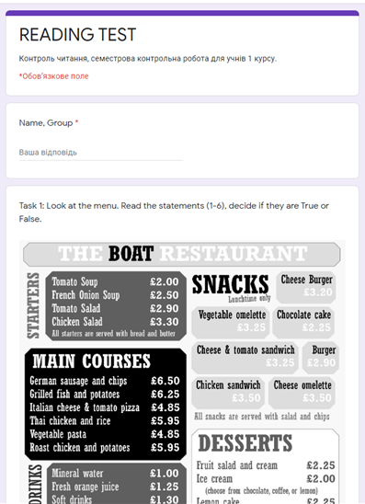
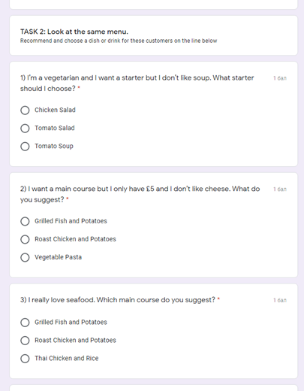
Семестрове оцінювання. Контроль читання.

Slide 16
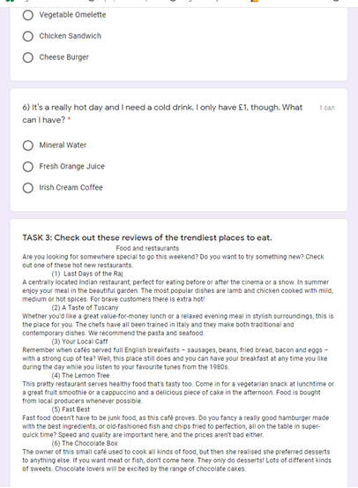
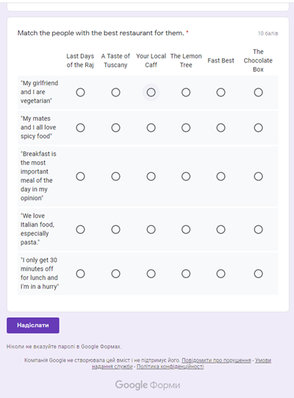
Контроль читання
Характеристика тесту
Робота складається з 3 завдань, загальна кількість балів - 22:
Task 1 -Завдання на визначення правильності/неправильності твердження; 6 питань по 1 балу за правильну відповідь.
Task 2 - Завдання з вибором однієї правильної відповіді; 6 питань по 1 балу за правильну відповідь.
Task 3 - Завдання на встановлення відповідності; 5 питань по 2 бали.

Slide 17
Шкала оцінювання
Кількість балів за тест | Оцінка за шкалою від 1-12 балів
22 | 12
21 | 11
19 – 20 | 10
17 – 18 | 9
15 – 16 | 8
13 – 14 | 7
11 – 12 | 6
9 – 10 | 5
7 – 8 | 4
5 – 6 | 3
3 – 4 | 2
1 – 2 | 1

Slide 18
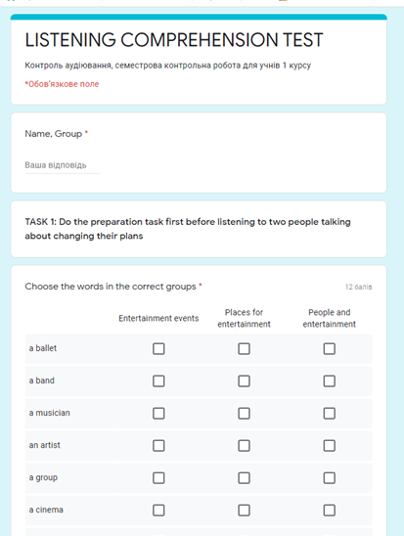
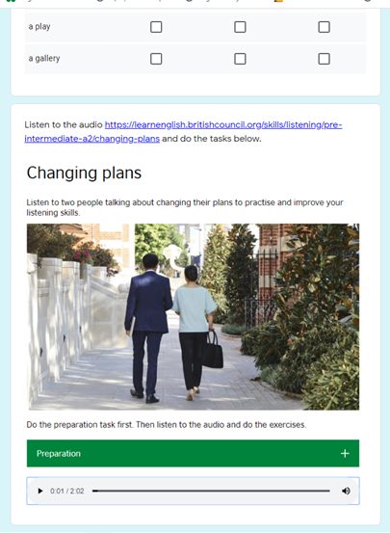
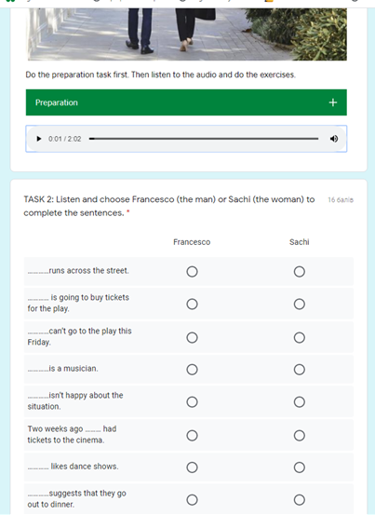
Семестрове оцінювання. Контроль аудіювання.

Slide 19
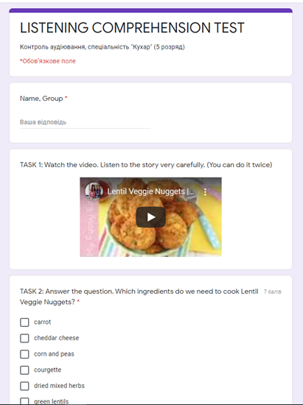
Контроль аудіювання
Характеристика тесту
Робота складається з 3 завдань, загальна кількість балів - 34:
Task 1 - Завдання на встановлення відповідності; 12 питань по 1 балу.
Task 2 - Завдання з вибором однієї правильної відповіді; 8 питань по 2 бали за правильну відповідь.
Task 3 - Завдання на заповнення пропусків у реченні; (6 питань по 1 балу за правильну відповідь.
Замість посилання на аудіо файл можна вставити відео

Slide 20
Кількість балів за тест | Оцінка за шкалою від 1-12 балів
34 | 12
33 | 11
31 - 32 | 10
29 - 30 | 9
25 - 28 | 8
21 - 24 | 7
17 - 20 | 6
13 - 16 | 5
10 - 12 | 4
7 - 9 | 3
4 - 6 | 2
1 - 3 | 1

Slide 21
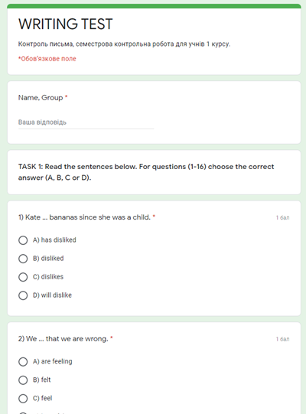
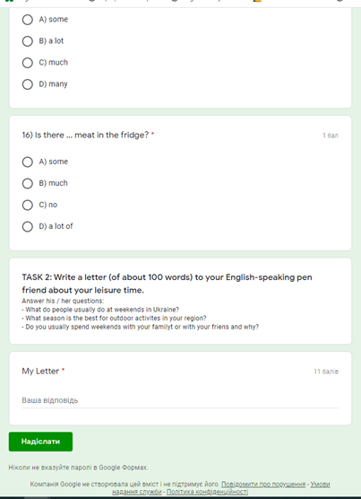
Семестрове оцінювання. Контроль письма.
Характеристика тесту
Робота складається з 2 завдань, загальна кількість балів - 27:
Task 1 - Завдання з вибором однієї правильної відповіді; 16 питань по 1 балу за правильну відповідь.
Task 2 - Завдання відкритої форми з розгорнутою відповіддю; оцінюється
від 0 до 11 балів, враховується:
змістове наповнення,
структура тексту та зв’язність,
використання лексики,
використання граматики.

Slide 22
Кількість балів за тест | Оцінка за шкалою від 1-12 балів
27 | 12
26 | 11
24 - 25 | 10
21 - 23 | 9
18 – 20 | 8
15 – 17 | 7
12 – 14 | 6
9 – 11 | 5
7 – 8 | 4
5 – 6 | 3
3 – 4 | 2
1 – 2 | 1

Slide 23
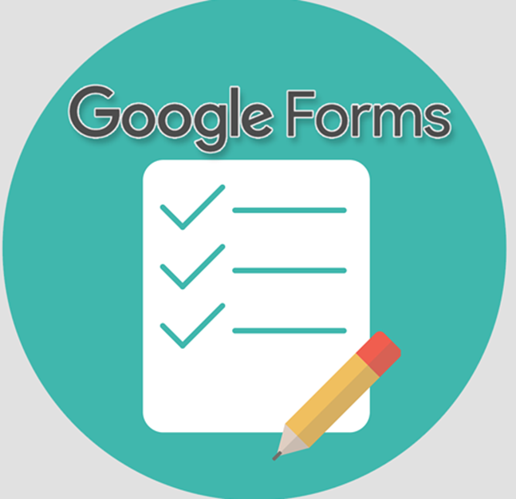
Семестрове оцінювання. Контроль говоріння.

Slide 24
Дякуємо за увагу!

